Slide 1

Giải thuật Dijkstra tìm đường đi ngắn nhất và giải thuật Prim tìm cây khung nhỏ nhất
NHÓM 3
VŨ VĂN CHUNG
NGUYỄN VĂN THIỆU
Notes:
<number>

Slide 2
Nội dung chính
Giải thuật Dijkstra
Giải thuật tuần tự
Giải thuật song song
Kết quả thử nghiệm
Giải thuật Prim
Giải thuật tuần tự
Giải thuật song song
Kết quả thử nghiệm
<number>
Notes:
<number>

Slide 3
Giải thuật Dijkstra
Mang tên của nhà khoa học máy tính người Hà Lan Edsger Dijkstra vào năm 1956 và ấn bản năm 1959[1]
Là một thuật toán giải quyết bài toán đường đi ngắn nhất trong đồ thị có hướng.
Bài toán: Cho một đồ thị có hướng G=(V,E), một hàm trọng số w: E → [0, ∞) và một đỉnh nguồn s. Cần tính toán được đường đi ngắn nhất từ đỉnh nguồn s đến mỗi đỉnh của đồ thị.
Ví dụ: Chúng ta dùng các đỉnh của đồ thị để mô hình các thành phố và các cạnh để mô hình các đường nối giữa chúng. Khi đó trọng số các cạnh có thể xem như độ dài của các con đường (và do đó là không âm). Chúng ta cần vận chuyển từ thành phố s đến thành phố t. Thuật toán Dijkstra sẽ giúp chỉ ra đường đi ngắn nhất chúng ta có thể đi.
Trọng số không âm của các cạnh của đồ thị mang tính tổng quát hơn khoảng cách hình học giữa hai đỉnh đầu mút của chúng. Ví dụ, với 3 đỉnh A, B, C đường đi A-B-C có thể ngắn hơn so với đường đi trực tiếp A-C.
<number>
Notes:
<number>

Slide 4
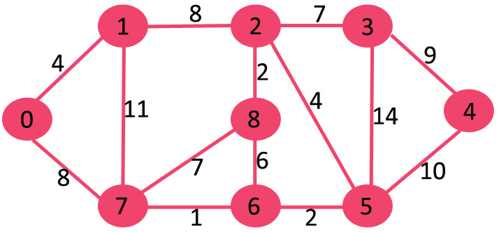

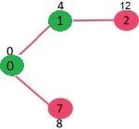
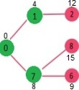
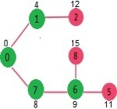
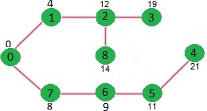
Thuật toán Dijkstra có độ phức tạp là O(n^2+m).
<number>

Slide 5
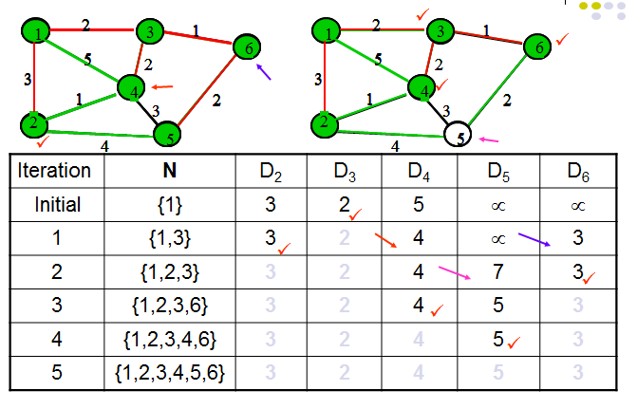
<number>

Slide 6
Mô tả thuật toán Dijkstra
Ta quản lý một tập hợp động S. Ban đầu S={s}.
Với mỗi đỉnh v, chúng ta quản lý một nhãn d[v] là độ dài bé nhất trong các đường đi từ nguồn s đến một đỉnh u nào đó thuộc S, rồi đi theo cạnh nối u-v.
Trong các đỉnh ngoài S, chúng ta chọn đỉnh u có nhãn d[u] bé nhất, bổ sung vào tập S. Tập S được mở rộng thêm một đỉnh, khi đó chúng ta cần cập nhật lại các nhãn d cho phù hợp với định nghĩa.
Thuật toán kết thúc khi toàn bộ các đỉnh đã nằm trong tập S, hoặc nếu chỉ cần tìm đường đi ngắn nhất đến một đỉnh đích t, thì chúng ta dừng lại khi đỉnh t được bổ sung vào tập S.
<number>

Slide 7
Mã giả thuật toán Dijkstra tuần tự
V = Tập tất cả các đỉnh
Mỗi đỉnh v trong tập V:
d[v] = infinity
previous[v] = undefined
d[s] = 0
S = tập rỗng
Q = V
while Q không phải là tập rỗng:
u = extract-min(Q)
S = S union {u}
for mỗi cạnh (u,v) xuất phát từ u:
if d[v] > d[u] + w[u,v]:
d[v] = d[u] + w[u,v]
previous[v] = u
<number>

Slide 8
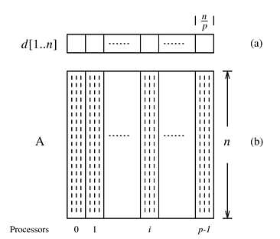
Thuật toán Dijkstra song song
Thuật toán Dijkstra tuần tự có thời gian tính là: O
Ý tưởng: Song song hóa thuật toán Dijkstra đơn giản là phân chia đều mỗi processor 1 phần của ma trận kề.
Mỗi processor sẽ thực hiện thuật
toán bên dưới đây:
Song song hóa thuật toán Dijkstra và Prim
<number>

Slide 9
Thuật toán Dijkstra song song
V = tập tất cả các đỉnh trong partition
S = tập rỗng
For mỗi đỉnh v trong V:
d[v] = infinity
previous[v] = undefined
d[s] = 0
Q = V
while Q không phải là tập rỗng:
q = extract-min(Q)
u = global-min(q)
if u thuộc tập V:
S = S union {u}
for mỗi cạnh (u,v) từ u:
if d[v] > d[u] + w[u,v]:
d[v] = d[u] + w[u,v]
previous[v] = u
<number>

Slide 10
Thuật toán Dijkstra song song
Mỗi proc có biến local Q và giá trị nhỏ nhất trong hàng đợi local được tìm thấy và được sử dụng bởi tất cả các proc như là 1 đỉnh được chọn.
Với p proc, global-min có thể thực hiện như all-to-one reduction và sau đó sẽ broadcast đến các tiến trình khác, thời gian là O(logp).
Nếu có n đỉnh, mỗi proc thực hiện trên n/p đỉnh. Vòng lặp phải thực thi mỗi lần cho mội đỉnh global,nhưng extract-min sẽ lấy thời gian là O(n/p). Vậy thời gian song song là: O(n^2/p) + O(nlogp)
<number>

Slide 11
Đánh giá kết quả thuật toán Dijkstra
Kịch bản chạy Local (thời gian: millisecond)
Dataset (node) | tuần tự | song song (16 pro)
64 | 0.677 | 1.411
128 | 0.800 | 3.740
256 | 1.386 | 4.568
512 | 3.710 | 10.235
1024 | 12.235 | 8.468
2048 | 46.225 | 13.509
4096 | 51.017 | 84.820
8192 | 187.65 | 157.36
16384 | 354.69 | 236.56
<number>

Slide 12
Dataset (node) | song song (4 pro) (second) | song song (8 pro) | song song (16 pro)
64 | 0.589, 0.438 | 0.449, 0.221 | 0.415, 0.235
128 | 2.263, 2.039 | 1.102, 1.035 | 1.033, 1.001
256 | 5.172, 4.234 | 1.473, 0.361 | 2.602, 0.703
512 | 15.875 , 11.798 | 8.029, 6.095 | 12.727, 7.307
1024 | 37.589, 34.038 | 35.480, 32.544 | 31.385, 22.480
2048 | 127.239, 120.551 | 120.444, 114.751 | 105.354, 98.368

Slide 13
Thuật toán Prim tuần tự
là một thuật toán tham lam để tìm cây bao trùm nhỏ nhất của một đồ thị vô hướng có trọng số liên thông. Nghĩa là nó tìm một tập hợp các cạnh của đồ thị tạo thành một cây chứa tất cả các đỉnh, sao cho tổng trọng số các cạnh của cây là nhỏ nhất.
Thuật toán được tìm ra năm 1930 bởi nhà toán học người Séc Vojtěch Jarník và sau đó bởi nhà nghiên cứu khoa học máy tính Robert C. Prim năm 1957 và một lần nữa độc lập bởi Edsger Dijkstra năm 1959.
Do đó nó còn được gọi là thuật toán DJP, thuật toán Jarník, hay thuật toán Prim–Jarník.
Thuật toán Prim tuần tự có thời gian tính toán là O(n^2)
<number>

Slide 14
Mô tả thuật toán
Thuật toán xuất phát từ một cây chỉ chứa đúng một đỉnh và mở rộng từng bước một, mỗi bước thêm một cạnh mới vào cây, cho tới khi bao trùm được tất cả các đỉnh của đồ thị.
Dữ liệu vào: Một đồ thị có trọng số liên thông với tập hợp đỉnh V và tập hợp cạnh E (trọng số có thể âm). Đồng thời cũng dùng V và E để ký hiệu số đỉnh và số cạnh của đồ thị.
Khởi tạo: V_{mới} = {x}, trong đó x là một đỉnh bất kì (đỉnh bắt đầu) trong V, E_{mới} = {}
Lặp lại cho tới khi V_{mới} = V:
Chọn cạnh (u, v) có trọng số nhỏ nhất thỏa mãn u thuộc V_{mới} và v không thuộc V_{mới} (nếu có nhiều cạnh như vậy thì chọn một cạnh bất kì trong chúng)
Thêm v vào V_{mới}, và thêm cạnh (u, v) vào E_{mới}
Dữ liệu ra: V_{mới} và E_{mới} là tập hợp đỉnh và tập hợp cạnh của một cây bao trùm nhỏ nhất
<number>

Slide 15
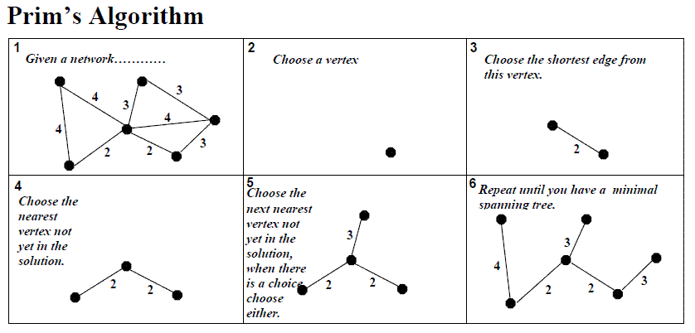
Ví dụ thuật toán Prim
<number>

Slide 16
Song song hóa thuật toán Prim
Tương tự như thuật toán Dijkstra, song song hóa thuật toán Prim bằng cách chia mỗi tiến trình với tập con dữ liệu ma trận kề.
Ở đây cải tiến bằng cách sử dụng dữ liệu dạng danh sách kề.
Thời gian tính toán là:
<number>

Slide 17
MULTI-ROUND BIDDING - GAME THEORY - NASH EQUILIBRIUM
<number>

Slide 18
MULTI-ROUND BIDDING - GAME THEORY - NASH EQUILIBRIUM
<number>

Slide 19
MULTI-ROUND BIDDING - GAME THEORY - NASH EQUILIBRIUM
<number>

